Slide 1

ALL DIGITAL PHASE-LOCKED LOOP
ADPLL

Slide 2

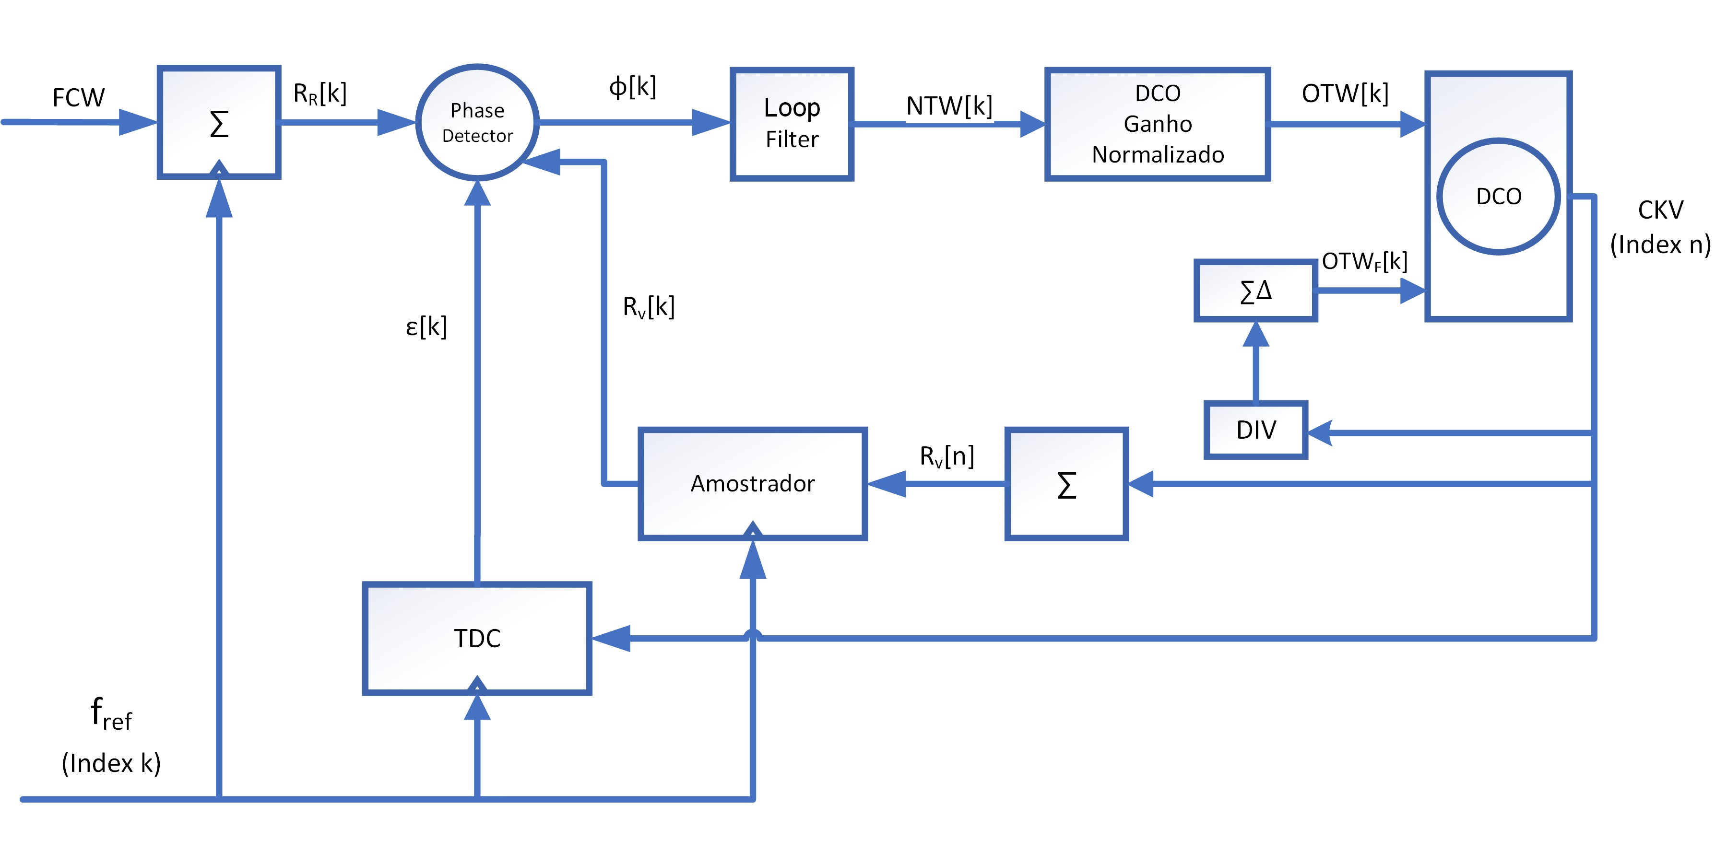
ADPLL PROPOSTO
ALL DIGITAL PHASE-LOCKED-LOOP

Slide 3
ESPECIFICAÇÕES
Faixa de frequência de operação 4,6 à 5,2 GHz;
Resolução do TDC <= 15 ps;
Phase noise in band < -91 dBc;
Phase noise out of band < -105 dBc @ 1 MHz;
PVT bank range 1 GHz -- (7 bits);
ACQ bank Range 80 MHz -- (6 bits);
TRK bank Range 2 MHz -- (7 bits);
ALL DIGITAL PHASE-LOCKED-LOOP

Slide 4
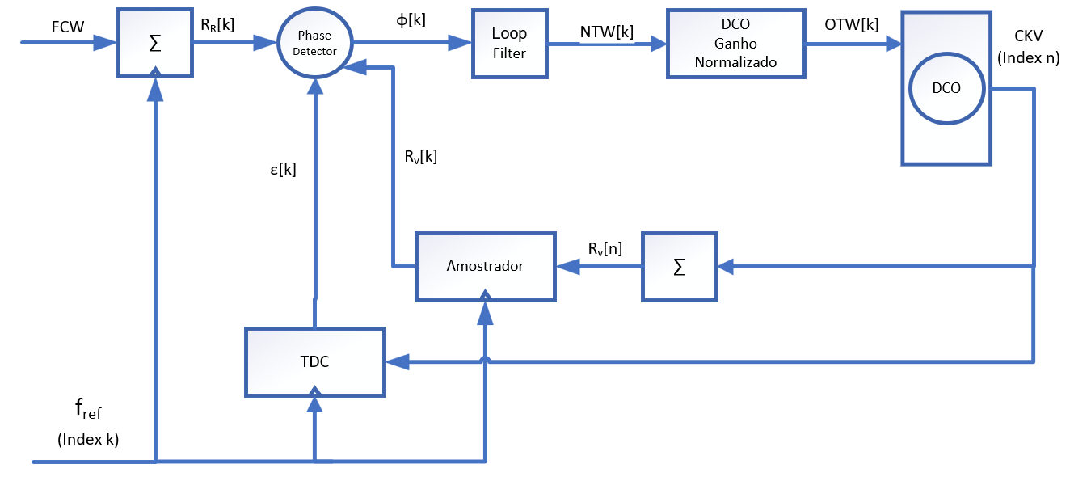
ADPLL PROPOSTO
ALL DIGITAL PHASE-LOCKED-LOOP

Slide 5
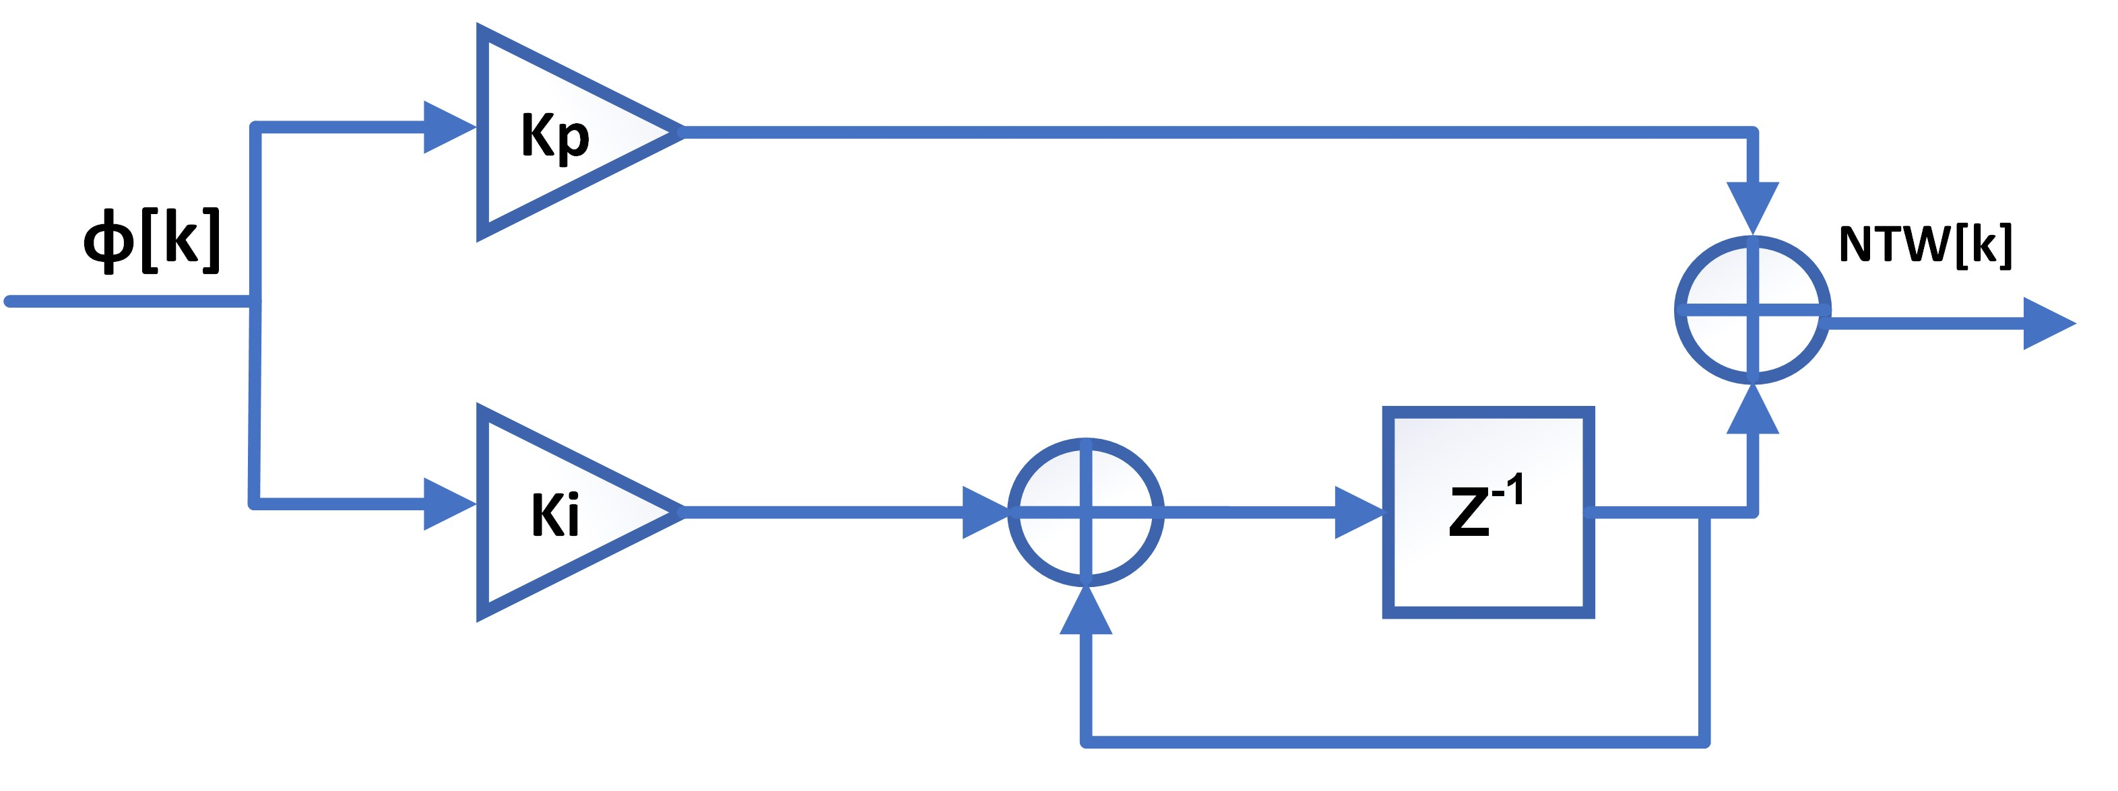

LOOP FILTER
TIPO I para PVT e ACQ mode:
PVT $K_{p}=2^{−2}$
ACQ $K_{p}=2^{−5}$
TIPO II para TRK mode:
$K_{p}=2^{−5}$
$K_{I}=2^{−12}$
ALL DIGITAL PHASE-LOCKED-LOOP

Slide 6
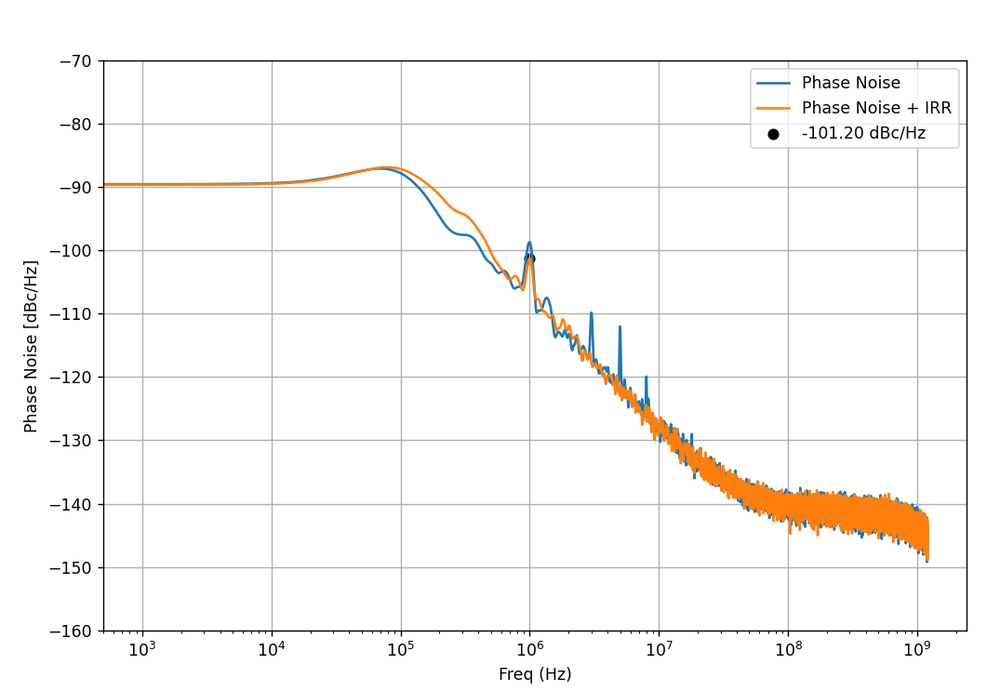
SIMULAÇÃO COMPORTAMENTAL
ALL DIGITAL PHASE-LOCKED-LOOP

Slide 7
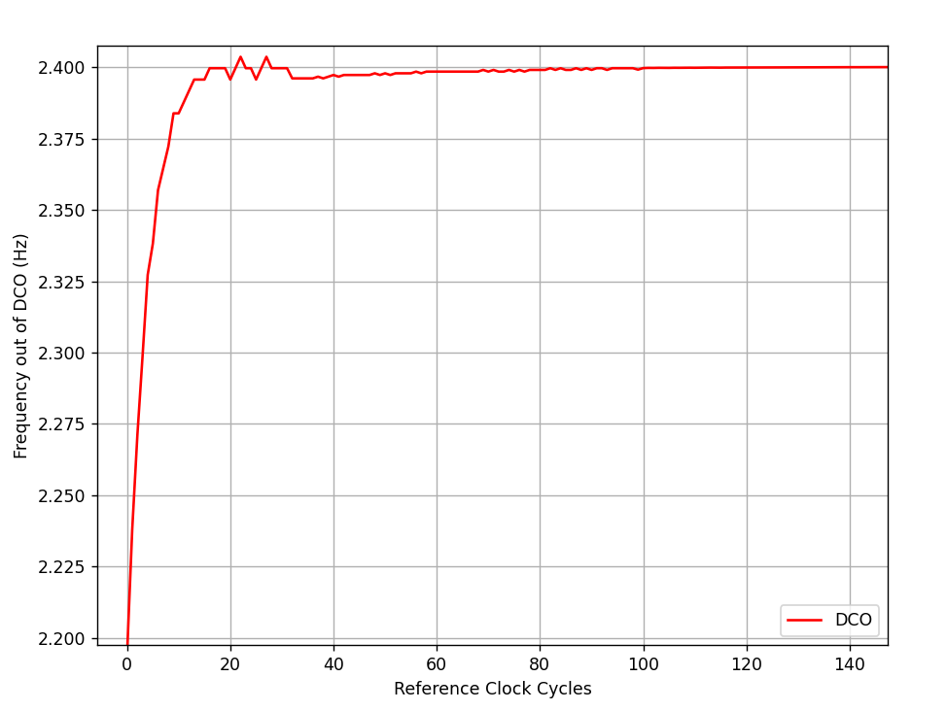
SEETLING TIME
ALL DIGITAL PHASE-LOCKED-LOOP

Slide 8
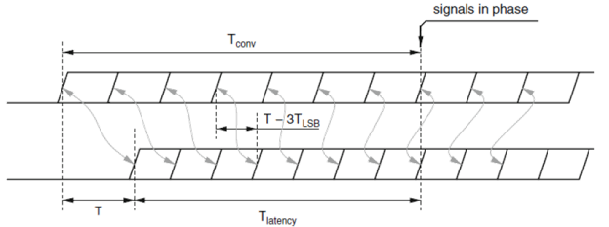
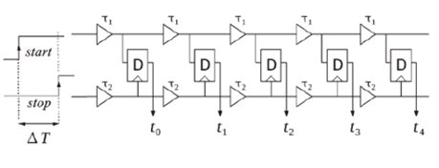
TDC Proposto
Topologia Vernier;
28 estágios de delay para frequência central de 2,4 GHz;
Resolução <= 15 ps;
Consumo < 1mW.
ALL DIGITAL PHASE-LOCKED-LOOP

Slide 9
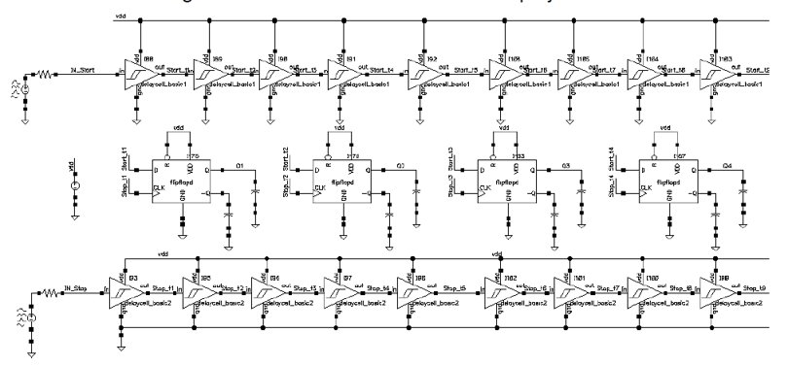
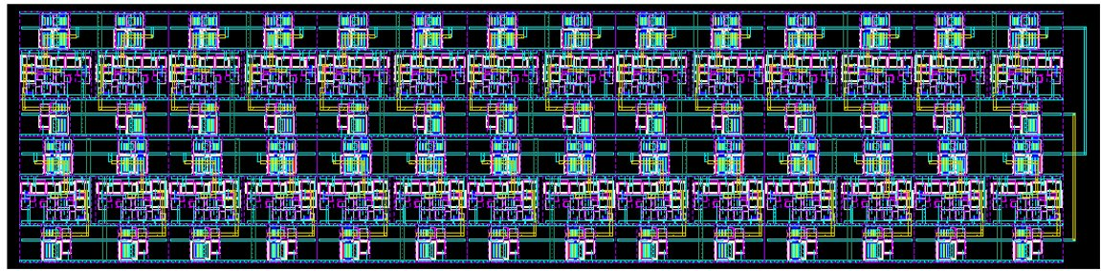
TDC Proposto
ALL DIGITAL PHASE-LOCKED-LOOP

Slide 10
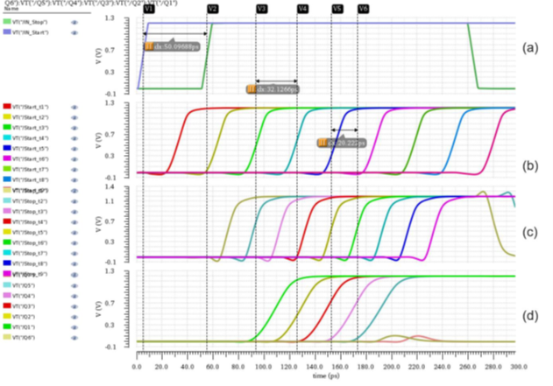
TDC Proposto
Frequência de operação: 2,4 GHz;
Resolução teórica: ~12 ps;
Resolução pós 1º Layout: ~16 ps;
Tempo de ciclo: ~1,2 ns;
Potência média: 855 µW.
ALL DIGITAL PHASE-LOCKED-LOOP

Slide 11
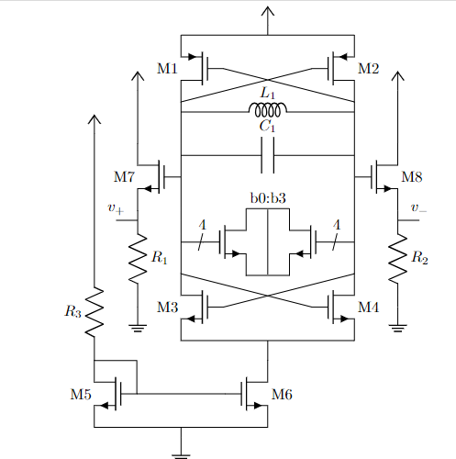
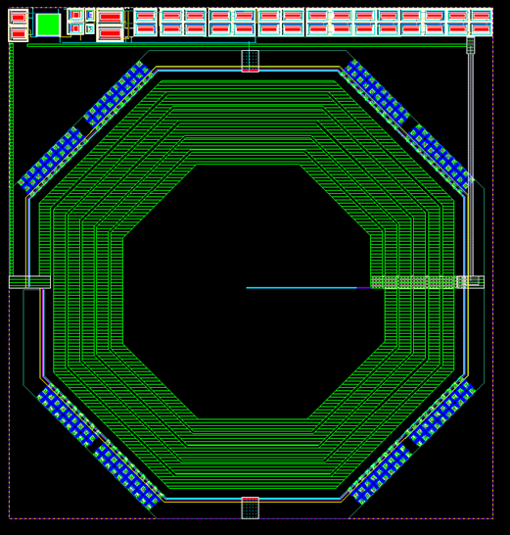
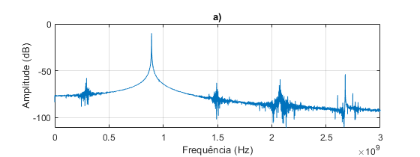
LC-DCO
Frequência de operação:
4,6GHz ~ 5,2GHz
Divisor por 2
Topologia CMOS cross-coupled
Weak Inversion
Indutor (modelagem em EMX)
Banco de varactores
Metodologia validada para 65nm / 900 MHz
ALL DIGITAL PHASE-LOCKED-LOOP

Slide 12


